Slide 1
4-mavzu. Neolit – yangi tosh davri tarixi.
REJA
Neolit – yangi tosh davrining o’ziga xos xususiyatlari.
Neolit davri manzilgohlari
Xo’jalik hayotidagi o’zgarishlar

Slide 2
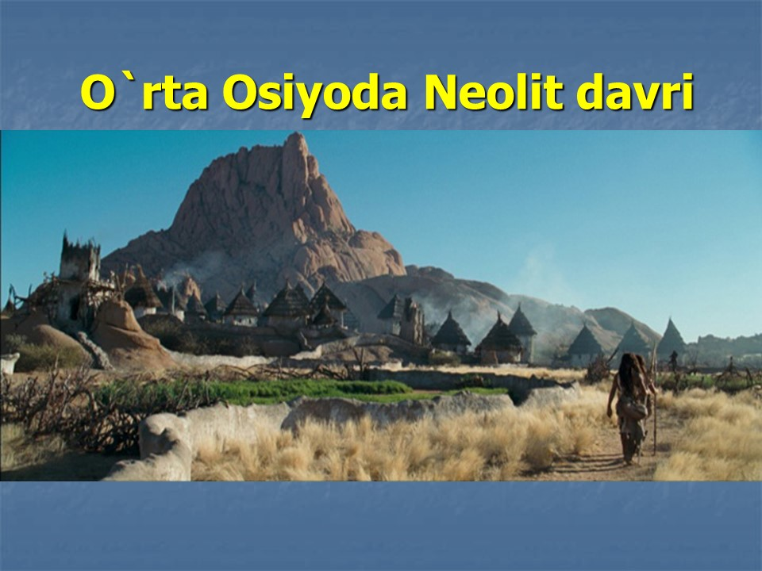

Slide 3
Adabiyotlar:
1. Kabirov J. Sarmishsoy qoya toshlaridagi rasmlar Toshkent 1976.
2. Kamennыy vek Severnoy i Vostochnoy Azii. Novosibirsk 1985 g.
3. Tashkenbaev N.X. , Suleymanov R.X. Kultura kamennogo veka doline Zerafshana. Tashkent. 1980 g.
4. Vinogradov A.B. Neoliticheskie pamyatniki Xorezma. Moskva XAE. Vыp. 8 1962 g.
5. Masson V. M. Drevnezemledelcheskaya kultura Margianы. Moskva 1959 g.
6. Mason V.M. Poselenie Djeytun. Leningrad 1971 g.
7.Alimjanov M.Ye. Qadimiy yodgorliklar qissasi. Toshkent. 1973.
8. Gulyamov Ya.T. , Islomov U, Asqarov A. Pervobыtnaya kultura i vozniknovenie oroshaemogo zemledeliya v nizovyax Zarafshana. Toshkent 1966.
9. Kuzmina Ye.Ye. Metallicheskie izdeliya eneolita i bronzovogo veka Sredney Azii. Moskva 1966.
10. Sarianidi V.I. Eneolicheskoe poselenie Geoksyur. Ashxabad. 1960.
11. Asqarov A., Jo‘raqulov M. Eneolit va bronza davrida O‘rta Osiyo. Samarqand 1984.
12. Isakov A. Sarazm. Dushanbe. 1991.

Slide 4
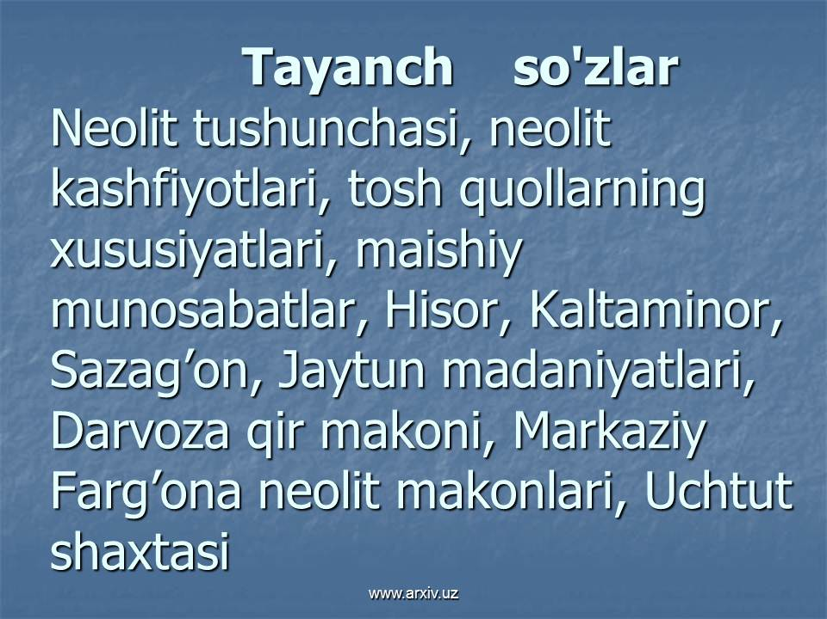

Slide 5
NEOLIT TUSHUNCHASI
O‘rta Osiyo neolit va eneolit davri madaniyatini o‘rganishga taniqli olimlar, yirik qadimshunos – mutaxassislar katta xissa qo‘shganlar (S.P.Tolstov, Ya.G‘.G‘ulomov, V.M.Masson, O.K.Berdiev, O‘.Islomov, V.I.Sarianidi, A.V.Vinogradov, M.Jo‘raqulov, A.Isoqov va boshq.). Ularning sayi–harakatlari tufayli dasht–cho‘l va vohalarda qidiruv hamda qazishma arxeologik ishlar olib borilgan. Bu tadqiqotlarning natijalari ilmiy maqolalar va monografilarda o‘z aksini topgan.

Slide 6
NEOLIT TUSHUNCHASI
Kishilar jamiyati taraqqiyotidagi keyingi davr neolit deb nom olgan. U yunoncha “neo”—yangi, “metos”—tosh, ya’ni yangi tosh davri degan ma’noni beradi. Bu davr uzoq davom etgan tosh davrining yakunlovchi bosqichi bo‘lganligi uchun shu nom bilan atalgan. Bu tuchunchani fanga ingliz arxeologi Lebbok kiritgan. Neolit davri xronologik jihatdan miloddan avvalgi VI—IV ming yilliklarni o‘z ichiga oladi va ilk, o‘rta, so‘nggi bosqichlarga bo‘linadi. Bu davr barcha mintaqalarda bir vaqtda sodir bo‘lmagan va u davrda jamiyatlar har xil taraqqiyot darajalariga ega bo‘lganlar. Ba’zi mintaqalarda neolit davri quldorlik davriga kelsa, ba’zilarida endigina dehqonchilik va chorvachilik vujudga kelayotgan, ba’zilarida esa ovchilik va termachilik bilan shug‘ullanayotgan edilar.

Slide 7
“NEOLIT INQILOBI”
Janubiy Turkmaniston aholisi 8–7 ming yil avval dehqonchilikning dastlabki shakllari bilan shug‘ullana boshlaganlar. Bu hududlarda ilk neolitda o‘troq makonlar va paxsadan qurilgan uylar paydo bo‘ladi (Joytun, Chag‘alli, Cho‘pontepa). Ulardan topilgan don qoldiqlari (arpa, bug‘doy), toshdan ishlangan o‘roqlar, pichoqlar va yorg‘uchoqlar dehqonchilik kashf etilganligidan dalolat beradi.
Xo‘jalikning ilg‘or ishlab chiqaruvchi shakllari – dehqonchilik va chorvachilikning kashf etilishi tarix fanida «neolit inqilobi» deb ataladi. Ingliz arxeologi V.G.Chayld «neolit inqilobi» atamasi bilan fanga kiritgan.

Slide 8
NEOLIT TUSHUNCHASI
O‘rta Osiyoda neolit davri rivojining 2 xil ko‘rinishi mavjud bo‘lgan.
O’rta Osiyoning janubiy—g‘arbiy hududlarida hozirgi Turkmanistonning Kopetdog‘ tog‘i oldi hududlarida neolit davrida miloddan avvalgi VI ming yillar oxiri va V ming yillikning boshlarida ilk dehqonchilik madaniyati shakllangan bo‘lsa,
O’rta Osiyoning markaziy va shimoliy viloyatlarida hali ovchilik va baliqchilik xo‘jaligi hukmronlik qilgan. U bugungi kunda O‘zbekiston xududidiga to‘g‘ri keladi.
Neolit davri jamoasining bunday mintaqalararo rivojlanishi har bir viloyatning mavjud tabiiy—iqlim sharoitidan kelib chiqqan. Shuningdek, O‘rta Osiyoda neolit davri yodgorliklarini uchta yirik territorial–xo‘jalik shakllarga ajratilgan.

Slide 9
NEOLIT TUSHUNCHASI
Bular quyidagilar:
Birinchisi, Joytun madaniyati – ilk dehqonchilik madaniyatining shakllanishi bilan ajratiladi.
Ikkinchisi Kaltaminor madaniyati – baliqchilik, ovchilik bilan shug‘ullanuvchi qabilalar madaniyati bo‘lib, daryo va ko‘l bo‘ylarida iste’komat qilganlar.
Uchinchisi Xisor madaniyati bo‘lib, ovchilik bilan shug‘ullanganlar. Ular tog‘li xududlarda yashagan jamoalar bo‘lib, mehnat qurollarining aksariyat qismi qayroqtoshlardan yasalganligi bilan ham ajralib turadi. Ularning har biri alohida geografik muxitga ega bo‘lgan yerlarda joylashgan.

Slide 10
NEOLIT DAVRI IQLIMI
Neolit davri iqlimi hozirgi iqlim sharoitiga yaqin bo‘lgan. O‘rta Osiyoning janubiy—g‘arbiy hududining iqlimi issiq, dehqonchilik uchun qulay bo‘lgan. Markaziy va shimoliy viloyatlarida ham iqlimning isishi yaylov va cho‘l zonalarini vujudga keltirgan. Bu esa neolit davri jamoalarining hudud bo‘ylab keng tarqalishiga olib kelgan. Shuningdek, ular mezolit davridagidek daydi hayot kechirmay, o‘troq turmush tarziga o‘tadilar. Doimiy yerto‘la, kulba va loy, guvaladan qurilgan uylarda yashay boshlaydilar. O‘troq turmush tarzi janubiy hududlarda dehqonchilikning kelib chiqishiga, cho‘l mintaqalarda esa o‘troq ovchilik xo‘jaligining qaror topishiga olib keldi. Keyinchalik uning zamirida chorvachilik paydo bo‘ldi.

Slide 11
NEOLIT DAVRI TOSH QUROLLARI
Neolit davrida toshni ishlash texnikasida yangi usullar — silliqlash, pardozlash, arralash va parmalash usullari ixtiro etiladi. Bu esa ibtidoiiy ishlab chiqaruvchi kuchlarni yanada tezroq rivojlanishiga olib keldi. Lekin bu usullar hamma qurollarga nisbatan qo‘llanilavermas edi. O‘tkir tig‘ beruvchi qurollar yasashda hali kertma va yorma uslubidan foydalanilar edi.

Slide 12
NEOLIT DAVRI TOSH QUROLLARI
Ilk neolit davrida makrolit qurollar keng tarqalgan. Ular og‘ir katta hajmdagi chaqmoqtoshdan ishlangan qurollar bo‘lgan. Qurollarni silliqlash keyingi neolit davriga to‘g‘ri keladi. Qurollar maxsus tosh ustidagi qumtosh taxtada silliqlangan. Tosh taxta tayanch vazifasini o‘tagan. Qurollar ko‘l kvars qumi bilan uzoq vaqt ishqash jarayonida silliqlangan. Silliqlangan tosh qurollar neolit oxiriga kelib parmalangan. Unda suyak parma vazifasini bajargan. Suyak parmani yog’och ipiga o‘rab aylantirganlar, unda suyakning uchiga nam qum sepib turilgan. Parmalangan qurolga dasta o‘rnatish mumkin bo‘lgan.

Slide 13
NEOLIT DAVRI TOSH QUROLLARI
Neolit davrida qurollarning turi ko‘paygan, bunga toshni ishlash texnikasidagi ixtirolar sabab bo‘lgan. Tosh boltalar, ponalar, tosh teshalar, iskanalar, og‘ir cho‘qmorlar paydo bo‘lgan. Tosh boltalar neolit davrida barcha og‘ir yumushlarni bajargan. Uning xo‘jalikdagi ahamiyati katta bo‘lgan, shuni e’tiborga olib, ba’zi olimlar bu davrni «boltalar asri” deb atashni ham taklif qilishgan

Slide 14
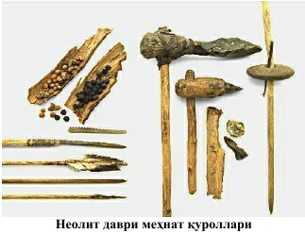

Slide 15
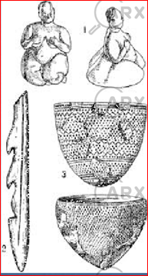
HUNARMANDCHILIK
Neolit davri jamoalarida mehnat qurollarini takomillashtirish bilan bir qatorda hunarmandchilikning bir qator tarmoqlari — kulolchilik, to‘quvchilik, tikuvchilik kabi sohalari ixtiro qilindi.
Qadimgi Sharq tarixidan ma’lumki, eng qadimga idishlar mil.avv. VIII–VII ming yilliklarga oid bo‘lib, ro‘zg‘or buyumlar yog‘ochdan yoki novdadan yasalgan bo‘lsa, ilk neolit davrida dag‘al, chala kuydirilgan sopol buyumlar tarqaldi. Ularning tuxumsimon tagi dumaloq bo‘lib, maxsus chuqurchalarga o‘rnatilgan.

Slide 16
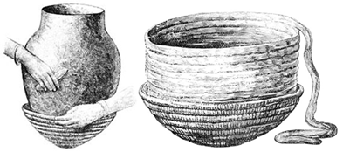
HUNARMANDCHILIK
So‘nggi neolit davriga kelib sopol buyum shakli o‘zgaradi. Tuvaksimon, osti tekis idishlar paydo bo‘lib, ular maydalashadi. Idishlar loy lentalar asosida qo‘lda ishlangan. Idishlar naqshi ham oddiydan murakkabga o‘zgarib boradi. Shuningdek, idishlarda tarnovsimon yoki trubasimon jo‘mraklar paydo bo‘ladi. Idishlar bir yarusli xumdonlarda pishirilgan. Lekin idishlar qo‘pol, mo‘rt bo‘lgan.

Slide 17
HUNARMANDCHILIK
To‘qimachilik, hunarmanchilikning vujudga kelishi ham neolit davrining buyuk kashfiyoti hisoblanadi. Neolit davri odamlari hayvon yungi va o‘simlik tolasidan mato to‘qishni o‘rganganlar. Shuningdek, yigirilgan ipdan baliq to‘ri ham to‘qilgan. Bu esa baliq ovlash ahamiyatini keskin ravishda oshirib yuborgan. Bunga suvda suzuvchi qayiqlar yaratilishi ham imkon berdi.

Slide 18
URUG’CHILIK MUNOSABATLARI
Neolit davri yutuqlaridan yana biri bu juft oilaning vujudga kelishi bo‘lib, u urug‘ ichida oilaviy munosabatlarning izga tushishi olib keldi va jamiyat taraqqiyotini yanada olg‘a siljitdi.

Slide 19
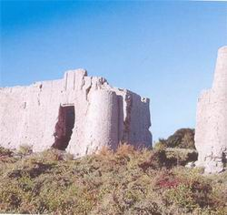
Markaziy Osiyoda eng qadimgi dehqonchilik markazlaridan biri Kopetdog’ va Qoraqum oralig’idan (Turkmaniston) topilgan. Nayzatepa, Qadimtepa, Joytun va boshqa qator ibtidoiy dehqonlar manzilgohlari Jaytun madaniyati nomi bilan ataladi. Chunki yodgorlik bahorda yomg’ir suvidan hosil bo’ladigan ko’lmak o’rnida joylashgan bo’lib, u oftob tegmagan paytda qorong’u bo’lib ko’ringan. Shuning uchun ham mahalliy xalq u erni Joyi-tun ya’ni qorong’u joy deb nomlagan.
JOYTUN MADANIYATI

Slide 20
Joytun madaniyati
O‘rta Osiyoning janubiy—g‘arbiy hududida ilk dehqonchilik va chorvachilik bilan shug‘ullangan qabilalar yodgorligi bugungi kunda Jaytun madaniyati deb tarixda qolgan. Jaytun madaniyati izlari faqat Turkmanistonning janubiy—g‘arbiy hududlarida uchraydi. Olimlar uni miloddan avvalgi VI ming yilliklar oxiri V ming yilliklar boshlari deb hisoblaydilar.

Slide 21
Joytun madaniyati
Joytun makoni O‘rga Osiyo hududida eng mashhur dehqonchilik maskanidir. Uning xarobalari Ashgaboddan 25 km shimoldagi Qoraqum bilan kesilib chegaralangan yerlarda joylashadi. Joytun makonida 0,5 gektar maydonni egallagan 30 ta bir xonali qadimgi uy–joylarning qoldiqlari topib tekshirilgan. Paxsadan barpo etilgan. Uylarning har birida alohida o‘choqlar, supalar va tokchalar bor. Har bir uyda yakka 5–6 kishidan iborat oila yashagan. Demak, Joytun qishlog‘ida 30 ta uy–joy bo‘lib, ularda 150–180 kishi yashashi mumkin bo‘lgan.

Slide 22
Joytun madaniyati
Joytunliklar dehqonchilik bilan xonaki chorvachilik bilan shug‘ullanib, echki va qo‘ylarni boqqanlar. Uylarning sathidagi loy suvog‘ida arpa va bug‘doy donlari saqlanib qolgan.
Yodgorlikda topilgan qo‘lda tasma uslubida yasalgan sopol idishlar rangli naqshlar bilan bezatilgan. Idishlar har xil shakllardan iborat bo‘lib (xumcha, tuvaksimon, qozoncha, kosasimon, piyola), qadimgi dehqonlarning xo‘jalik hayoti va uy ro‘zg‘orida katta ahamiyatga ega bo‘lgan.
Joytun xarobalarida tosh boltalar, o‘roqlar, kamon o‘qlarining uchlari, munchoqlar, urchuqlar hamda loydan ishlangan va gulxanda pishirilgan odamlar va hayvonlarning haykalchalari topilgan.
.

Slide 23
Kaltaminor madaniyati
Miloddan avvalgi VI ming yilliklar oxiri V ming yilliklar boshlarida O‘rta Osiyoning shimoliy va markaziy hududlarida ovchilik, baliqchilik va termachilik bilan shug‘ullangan neolit davri jamoalari istiqomat qilganlar. Bunday yodgorlik o‘tgan asrning 30–40 yillarida S.P.Tolstov tomonidan Amudaryoning quyi havzasida topildi va fanga Kaltaminor madaniyati nomi bilan kiritildi. Unga Amudaryoning Oqchadaryo o‘zanidan chiqqan qadimgi Kaltaminor kanali etaklaridan topilgani uchun shu nom berilgan.

Slide 24
Neolit davri manzilgohlari
Oqchadaryo havzasidan ko‘plab neolit davriga oid yodgorliklar topilgan bo‘lib, faqat 3-4 ta manzilgohning madaniy qatlami buzilmasdan saqlanib qolgan. Bular Jonbas-4, Qavat-7, Tolstov manzilgohi, Tumek Kichidjik manzilgohlaridir.

Slide 25
Kaltaminor madaniyati
Kaltaminor madaniyati O‘rta Osiyoning g‘arbiy va shimoli–g‘arbiy tomonidagi yerlarida keng tarqalgan bo‘lib, uning shimoli–g‘arbiy chegarasi Ural daryosining o‘rta va quyi oqimlari, g‘arbiy chegarasi Kaspiy dengizigacha borib taqaladi. Janubda Qoraqum va Qizilqum etaklarigacha, sharqda esa, Orol dengizining shimoliy, sharqiy va janubiy tomonidagi quyi Sirdaryogacha borib taqaladi. Qizilqum va Ustyurtning katta hududida xam Kaltaminor madaniyati ancha keng tarqalgan.

Slide 26
Kaltaminor madaniyati
Kaltaminor madaniyatini o‘rganish jarayonida olimlar uning rivojlanish bosqichlarini aniqlash imkoniyatiga ega bo‘ldilar. S.P.Tolstov ”Saksovul” deb ataladigan joydan Jonbos–4 mehnat qurollariga o‘xshash tosh qurollarni topgan. Olim ularni qiyosiy o‘rganish natijasida kaltaminorliklar madaniyati shakllanishini 2 bosqichga – Jonbos va Saksovul (Qamishli) bosqichlariga ajratdi. XX asrning 70–yillarga kelib esa, uning shogirdi A.V.Vinogradov Zarafshon daryosining o‘ng sohilidagi o‘zani Daryolisoy bo‘ylaridan kaltaminorliklar madaniyatiga o‘xshash buyumlarni topdi. Ular geometrik shakldagi tosh qurollari bo‘lib, kaltaminor madaniyatining ilk bosqichi deb asoslashga imkon yaratdi. Shu tariqa kaltaminor madaniyatining 3 bosqichi aniqlandi:
Daryolisoy (mil.avv. VI–IV ming yilliklarga oid),
Jonbos (mil.avv. IV–III ming yilliklarga oid)
Saksovul (mil.avv. III ming yillik oxiri –II ming yillik boshlariga oid).

Slide 27
Kaltaminor madaniyati
Daryolisoy yodgorliklari qadimgi Zarafshon daryosining eng qadimgi o‘zanlardan biri – Daryolisoy bo‘ylaridan topilgan makonlar hisoblanadi. Daryolisoydan ilk neolit davrida mil.avv. VI–IV ming yilliklarda suv oqqan. Neolit davri kishilari daryo sohilida makon topib, baliqchilik, ovchilik bilan shug‘ullanganlar. Daryolisoy sohillaridan ilk neolit davriga oid qirg‘ichlar, tarashlagichlar, paraqalar va trapesiyalar topilgan. Bu yerdan boshqa joylarga xos bo‘lmagan o‘ziga xos shoxdor trapesiyalar topildi. Makondan naqshli sodda sopol idishlarining parchalari ham topilgan.
Neolit davri yodgorliklari Qizilqumning Chinkeldi, Echkiliksoy, Xo‘ja Gumbaz, Qoraqat degan joylardan ham topilgan. U joylardan topilgan arxeologik manbalar Daryolisoy topilmalariga o‘xshash bo‘lganligi sababli uni Daryolisoy tipidagi ilk neolit davri yodgorliklari qatoriga kiritadilar.

Slide 28
Kaltaminor madaniyati
Jonbos–4 makoni Amudaryoning qadimgi o‘zanlaridan biri bo‘lgan Oqchadaryo qirg‘oqlaridan topilgan. Uni S.P.Tolstov raxbarligidagi Xorazm ekspediyasi a’zolari topib o‘rgandi. Dastlab Xorazm xududida Jonbos–4 deb nomlangan so‘nggi neolit davriga oid makonning topilishi , bu territoriyada ibtidoiy davr madaniyatining o‘rganishga qo‘yilgan dastlabki qadam bo‘lgan.
Makondan chaqmoqtoshdan yasalgan mehnat qurollari, sopol parchalari, hayvon va baliq suyaklari bilan birga katta chayla qoldig‘i ham topilgan. Chaylada neolit davrida yong‘in bo‘lib, uning yog‘och sinchlari yonib, qalin loyqa ostida qolgan. S.P.Tolstov shu yong‘inda qolgan qarorgoxda tadqiqot ishlarini olib bordi. Chayla yarim yerto‘la shaklida bo‘lib, uning maydoni 290kv.m (24m x 17m) bo‘lgan. U yog‘och ustun, sinchlar bilan ko‘tarilgan. Uning tomiga ko‘ndalang bag‘azlar tashlanib, usti qamish bilan bekitilgan.

Slide 29
Kaltaminor madaniyati
Chayla sathining ko‘p joylaridan katta–kichik chuqurchalar topilgan. Bu ustun va sinchlar o‘rnatilgan chuqurchalar bo‘lgan. Chayla o‘rtasida katta markaziy o‘choq qoldig‘i, uning atroflaridan esa, 100ga yaqin mayda o‘choqlar qoldig‘i, chayla atrofidan esa kul, kuygan qamish va yog‘och qoldiqlari topilgan. S.P.Tolstov xisobiga ko‘ra, bu yerda 120–125 odam yashagan. Jonbos–4 katta urug‘ jamoaning makoni bo‘lgan.
Jonbos–4 makonidan neolit davriga xos nukleuslar, nayza paykonlari, qirg‘ich, o‘q uchlari va tosh qurollar topilgan.
Makonning madaniy qatlamidan baliq, yovvoyi cho‘chqa, qirg‘ovul, o‘rdak, g‘oz tuxumlari po‘choqlari, jiyda danaklari ham topilgan. Topilgan suyaklarning 86% baliqlarning suyaklari bo‘lib chiqqan.

Slide 30
Kaltaminor madaniyati
Jonbos-4 makonidan sopol idishlarning parchalari ham topilgan bo‘lib, ular tuxumsimon shaklda, osti yassi bo‘lib, sopol idishlarning sirti ilon izi, archa bargi singari, romb, uchburchak, to‘lqinsimon geometrik naqshlar berilgan. Kaltaminorliklar sopol idishlarini o‘ziga xos tarzda yasaganlar. Ular qopga o‘xshash idishga qum solib, atrofini loy bilan shuvab chiqqanlar va quritilgan. Keyin yer tandiriga o‘hshash xumdonga bir nechtasini terilib, olov yoqilgan va xumdon og‘zi bekitilgan. Katta xaroratda olov yonib, idish ichida iz qoldirgan. Shu sabab sopol buyumlari tuxumsimon shaklda bo‘lgan, lekin idish ichi pishmasdan qolgan. Sopol loyiga yantoq yoki qamishning toza kuli solingan. Sopol qozonlarga esa maydalangan toshlar qo‘shilgan.

Slide 31
Kaltaminor madaniyati
Oqchadaryo havzasidagi 3–4 ta makondan xam yarim yerto‘la va chaylalar topilgan. Masalan, Qavat –7 makonidan maydoni 580 kv.m ga teng keladigan chayla topilgan.
Jonbos-4 atrofidagi taqirlardan neolit davriga oid ikkita qabr ham topilgan. Bu Qizilqum mintaqasidan topilgan odam qoldiqlarining dastlabkisi bo‘ldi. Ma’lum bo‘lishicha, bu qabrlarda o‘lganlarni g‘ujanak holda, ya’ni oyoq–qo‘llarini bukib ko‘mish odati rasm bo‘lgan. Qabrlarning xar xil joylaridan turli taqinchoqlar, chaqmoqtosh qurollar, sopol idishlar siniqlari va qizil bo‘yoq qoldiqlari topilgan. Bu topilmalar ham o‘z xususiyatlari jixatidan kaltaminor madaniyatiga xos edi.

Slide 32
Kaltaminor madaniyati
Tolstov manzilgohini Amudaryoning Oqchadaryo deltasidan Jonbos–4 makoninga yaqin joydan A.V.Vinogradov topgan va ustozi S.P.Tolstov sharafiga “Tolstov manzilgohi” nomini bergan.
Makon qatlamidan kaltaminorliklar uyiga o‘xshash ikkita xona qoldig‘i topildi. Ulardan birining maydoni 110–120kv.m dan iborat bo‘lib, konussimon tomi avval qamish, so‘ngra daraxt qobig‘i bilan yopilgan. Bu yerdan uyning ustun qoldiqlari va o‘choq izlari aniqlandi. Makondan juda ko‘p miqdorda chaqmoqtosh qurollar topildi.edi.

Slide 33
Kaltaminor madaniyati
Tolstov manzilgohidan topilgan ashyolar Kaltaminor madaniyatining o‘ziga xos xususiyatlarini yanada oydinlashtirdi. Jumladan, Kaltaminor xo‘jaligining asosini baliqchilik tashkil qilgan. Baliq ovida to‘rdan, suyak garpunlardan, tosh sanchqidan va qarmoqlardan keng foydalanganlar. Ularning namunalari Kaltaminor madaniyati yodgorliklarida ko‘plab uchraydi. Xo‘jalikda hayvon ovi ham muxim axamiyatga ega bo‘lgan. Ular asosan, yovvoyi cho‘chqa, buxoro oxusi, jayron, qulon, sayg‘oq va boshqa hayvonlarni ovlaganlar.

Slide 34
Kaltaminor madaniyati
Tumek–kichidjik qabrstoni – so‘ngi neolit davriga oid muxim yodgorlik bo‘lib, u 1972 yilda Amudaryoning quyi oqimidan topilgan. U yerda tadqiqotlar 1973–1974 yillarda olib borildi. Qazishmalar vaqtida 27 ta qabr ochib o‘rganildi. Qabrga dafn etilganlar chalqanchasiga yotqizilgan, boshlari esa, asosan, shimoli–sharqqa qaratib qo‘yilgan va xar xil marosimlarda kiyadigan kiyim boshlar bilan ko‘milgan. Skletlar ustida taqinchoqlar saqlanib qolgan. Tosh qurollar va sopol buyumlarning parchalari qo‘yilgan. Qabrdagi suyaklarda qizil rang izlar mavjud. Bu ularning diniy e’tiqodlari bilan bog‘liq bo‘lgan.

Slide 35
Kaltaminor madaniyati
Zarafshon daryosining yirik tarmog‘i Moxandaryo bo‘lib, uning ham oqimida ko‘llar shakllangan. Bugungi kunda ular suvsizlikdan sho‘rlanib, xalq orasida katta tuzkon, kichik tuzkon deb atalib kelinadi. Shu qadimgi ko‘l yoqalarida neolit davri aholisi iste’qomat qilgan. 1950 yillarda Ya.G‘.G‘ulomov Moxandaryo bo‘ylab arxeologik qidiruv ishlarini olib bordi. 1960 yillarda esa bu xududda A.Asqarov bilan O‘.Islomovlar tadqiqot ishlarini olib borib, 100 dan ortiq neolit davri manzilgohlarini topdilar.

Slide 36
Kaltaminor madaniyati Darvozaqir I makoni Buxoro viloyatining Qorako‘l shaxarchasidan 40–45 km shimoli–g‘arbidagi Katta Tuzkon ko‘lidan 600–700 metr masofada joylashgan. U yerda 3 ta madaniy qatlam topilgan bo‘lib:
Yuqori qatlami buzilib ketgan. Lekin undan ancha boy materiallar tosh mehnat qurollari – silliqlangan tosh boltalar, qirg‘ich, teshgich, o‘roq–randa, parma topilgan.
Ikkinchi qatlamdan esa gulxan qoldiqlari va oz miqdorda qurollar topilgan.
Uchinchi qatlamdan esa, o‘choqlar va turar joy qoldiqlari, silliqlangan tosh bolta, boshqa xil tosh qurollar, to‘lqinli chiziqlar bilan bezatilgan sopol buyumlar va hayvon suyaklari qoldiqlari topilgan.

Slide 37
Kaltaminor madaniyati
Darvozaqir 1 makonida maydoni 81 kv.m bo‘lgan to‘g‘ri to‘rtburchakli turar joy qoldig‘i saqlanib qolgan. Bu turar joy yog‘ochdan yasalib, usti qamish bilan bekitilgan chayla bo‘lgan. Xona ichida o‘choq izlari topilmagan. U yerda 30–35 kishi, bitta ona urug‘i jamoasi yashagan.

Slide 38
Kaltaminor madaniyati
Darvozaqir II makoni Katta Tuzkon ko‘lining shimoliy qismida joylashgan. U bir qatlami neolit davri yodgorligidir. Makonning madaniy qatlamidan ko‘p miqdorda tosh qurollari – qig‘ichlar, o‘roqlar, pichoq, tosh ushatgich, teshgichlar, nukleuslar, uchrindilar, tosh chiqindilari topilgan. Jami 584 tosh buyumidan 35% tosh qurollari bo‘lib, qolganlari tosh chiqindilaridir. Ular orasida pichoqsimon parrakchalardan yasalgan mayda qurolchalar ko‘pchilikni tashkil etadi.
Makondan chig‘anoq va marmardan yasalgan har xil shakldagi munchoqlar ham topilgan. Kaltaminor madaniyati sopol buyumlariga o‘xshash har xil naqshlar bilan bezatilgan sopollar ham topilgan.

Slide 39
Kaltaminor madaniyati
Sazag‘on makoni Zarafshon daryosining o‘rta xavzasida Samarqanddan 30 km janubi–g‘arbda joylashgan qishloqdan topilgan. Sazag‘on makonidan neolit davriga oid ko‘plab tosh qurollari va hayvon suyaklari topilgan. Sazog‘on tosh qurollari Darvozaqir materiallariga o‘xshab ketsa–da, ularning o‘ziga xos mahalliy xususiyatlari bor. Jumladan, Kaltaminor madaniyatini yaratgan axoli ko‘l va daryo bo‘ylarida yashab, baliqchilik bilan shug‘ullanib, shunga xos mehnat qurollari yaratgan bo‘lsalar, sazog‘on madaniyati axolisi tog‘li xududlarda yashab, asosan ovchilik bilan shug‘ullanganlar. Shu sabab makonni qazish vaqtida ovchilikkka moslashgan mehnat qurollari bilan birgalikda yovvoiy va uy hayvonlarining suyak qoldiqlari ham topilgan. Demak, Sazog‘on madaniyati aholisi yirik shoxli hayvonlarni qo‘lga o‘rgatib, ilk chorvachilik xo‘jaligiga asos solganlar.

Slide 40
Markaziy Farg’ona madaniyati
Markaziy Farg‘ona neolit yodgorliklari ilk neolit bosqichiga oid yodgorlik bo‘lib, u XX asrning 50 yillarida tadqiq qilingan. Ular markaziy Farg‘onaning cho‘lllarida topilgan bo‘lib, bugungi kungacha 80 dan ortiq makon aniqlangan. Ular umumiy tarzda Markaziy Farg‘ona madaniyati deb nomlanadi.
Neolit makonlari Qoraqalpoq dashtida, Mingbuloq, Sariqsuv, Oqqum, Damko‘l va Qiziltepa massivlaridan topilgan. Ular jumlasiga Zambar 1,2, Yangiqadam 12,14, 16,19, 35, Mingbuloq, Sariqsuv, Uzunko‘l, Dorozko‘l, Madyor va boshqalarini kiritish mumkin.

Slide 41
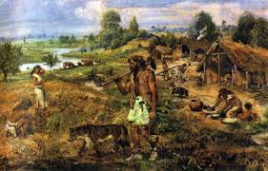

Slide 42
Hisor madaniyati
Hisor madaniyati nomi bilan atalgan Markaziy Osiyoning neolit davri makonlari. Hisor – Pomir tog’laridan topib o’rganilgan. Hisor madaniyatining asosiy markazi Tojikiston Respublikasining Hisor – Bobotog’ - Qoratog’ oralig’idagi yerlar bo’lib, dastlab o’rganilgan yodgorliklar Hisor vodiysidan topilganligi uchun u shu nom bilan ataladi. Hisor madaniyati o’z xususiyatiga ko’ra tog’ madaniyati deb ham nomlanadi. Hisor madaniyatiga mansub bo’lgan yodgorliklar 200 dan ortiq bo’lib, ular miloddan avvalgi V-III ming yilliklar bilan belgilanadi.
Hisor madaniyati jamoalari sopol idishlar yasab, asosan chorvachilik, ovchilik, qisman dehqonchilik va termachilik bilan shug’ullangan.

Slide 43
Hisor madaniyati
Hisor madaniyatining asosiy yodgorliklari Tojikistonning Yovonsu, Vaxsh, Qizilsuv, Kofarnihon daryolari havzalarida qayd etilgan. Hisor madaniyatini 1948 y. A.P.Okladnikov kashf etgan; asosiy yodgorliklari Tutkovul, Sayyod, Qozi Berdi, Darayi Sho‘r, Gaziyontepa va boshqalar. Bu madaniyat davriy jihatdan Oʻzbekistondagi Kal-taminor va Turkmanistondagi Joytun arxeologik madaniyatlari bilan bir vaqtga toʻgʻri keladi. Topilmalari tosh va suyakdan yasalgan qurollar, qar xil maishiy oʻchoqlardan iborat. Tosh qurollar yasashda ohaktosh, kvarsit, serpantin, yashma kabi materiallardan foydalanilgan.

Slide 44
Hisor madaniyati
Hozirgacha Hisor madaniyati yodgorliklarida sopol buyum namunalarini uchramasligi tadqiqotchilar uchun yechilmagan muammo boʻlib qolmoqda. Holbuki, Kaltaminor madaniyati davrida — Oʻrta Osiyoda sopol idish tayyorlangani maʼlum edi. Hisor madaniyati sohiblarini xoʻjalik jihatdan endigina oʻtroqlashayotgan ovchilar, terimchilik bilan tirikchilik qiluvchilar tashkil etardi deb hisoblash mumkin. Dehqonchilikning ilk belgilari faqat Hisor madaniyati ning soʻnggi davrida paydo boʻlgan.

Slide 45
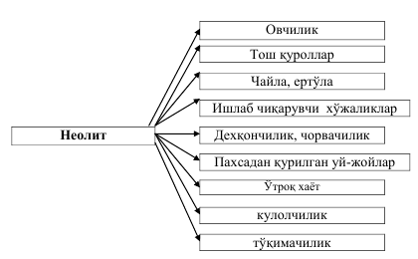

Slide 46
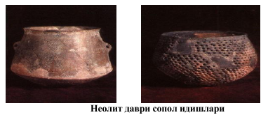

Slide 47
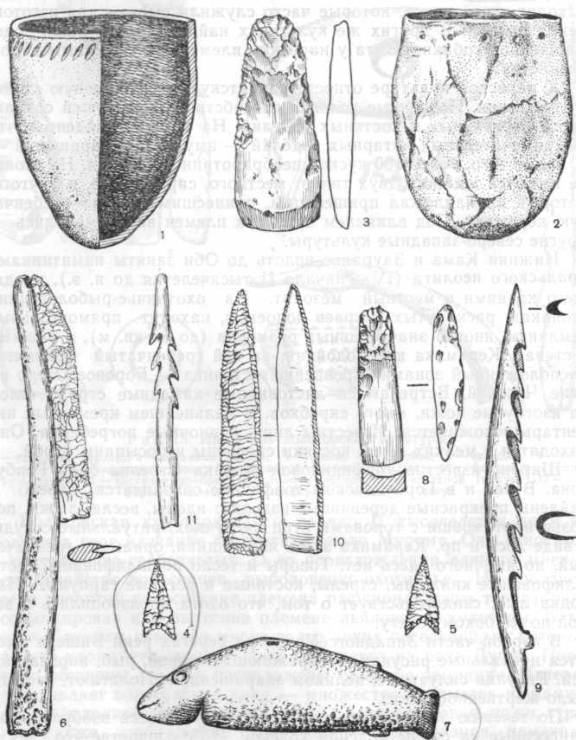

Slide 48
E’TIBORINGIZ UCHUN RAHMAT !!!

